Slide 1

PHÒNG GD & ĐT QUẬN LONG BIÊN
MÔN TIẾNG VIỆT – LỚP 1
BÀI 76: oan – oăn – oat - oăt

Slide 2

Khởi động

Slide 3
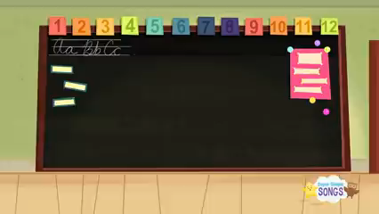

Slide 4
ÔN BÀI CŨ

Slide 5
ươc ươt ươm ươp
ươn ương oa oe
lướt sóng mèo mướp vàng hoe
Cô gió thi chạy
Trong cánh rừng xa,
Mang cả hương hoa
Ùa vào lớp học.

Slide 6
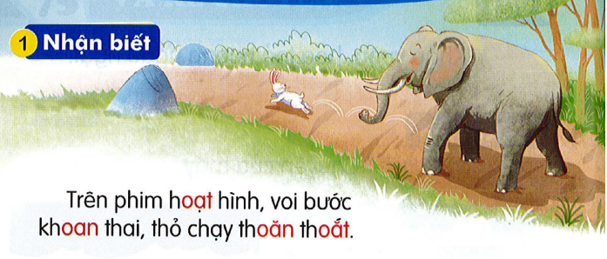
oat
Trên phim hoạt hình, voi bước khoan thai, thỏ chạy thoăn thoắt.
oan
oăn
oăt

Slide 7

oan oăn
oat oăt
kh
oan
khoan
hoạt khoát toán xoan
choắt hoắt ngoằn thoăn

Slide 8
hoa xoan
tóc xoăn
hoạt hình
nhọn hoắt

Slide 9
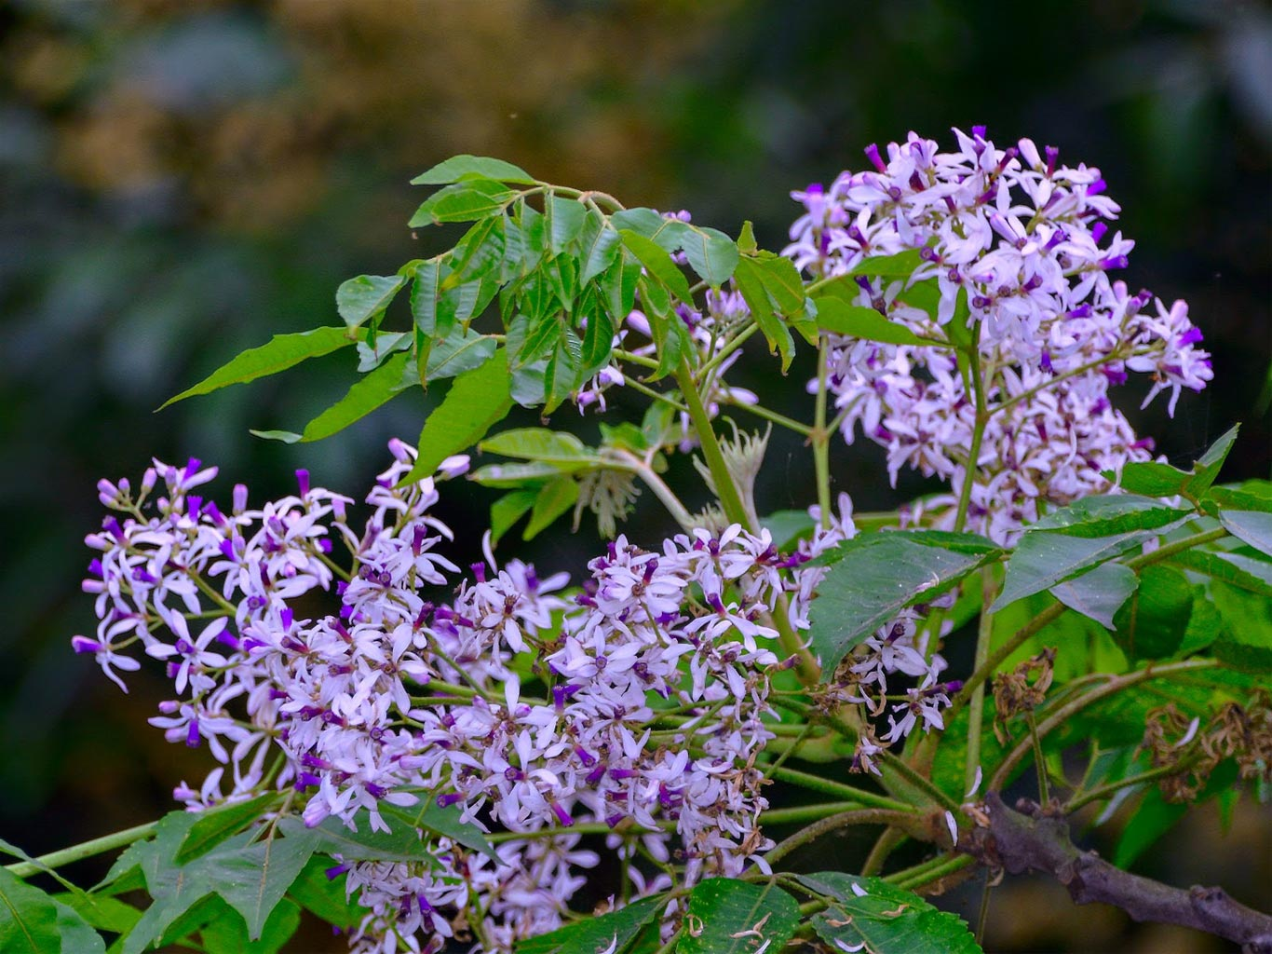
hoa xoan

Slide 10
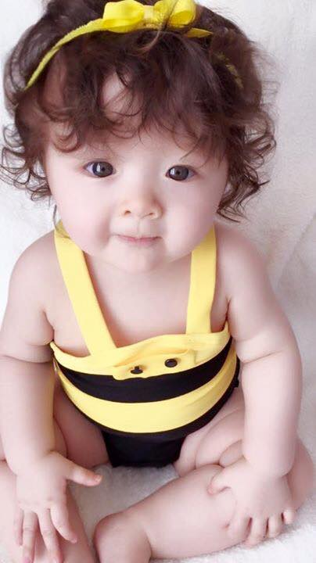
tóc xoăn

Slide 11

hoạt hình

Slide 12

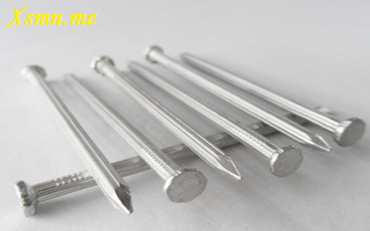
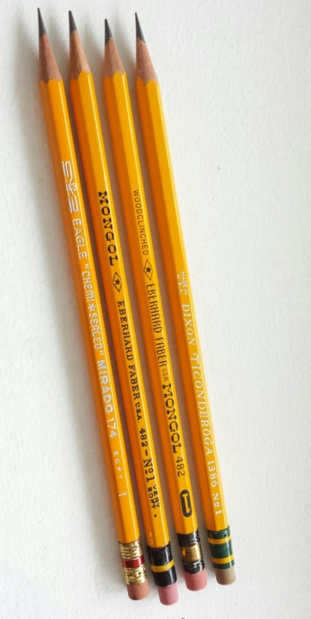
nhọn hoắt

Slide 13
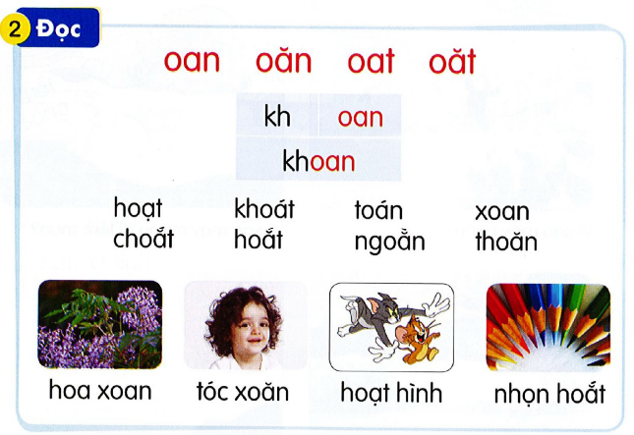

Slide 14






Thư Giãn

Slide 15

Viết bảng con

Slide 16
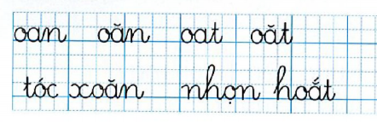
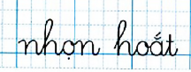
3
Viết

Slide 17



LuyÖn viÕt vë

Slide 18
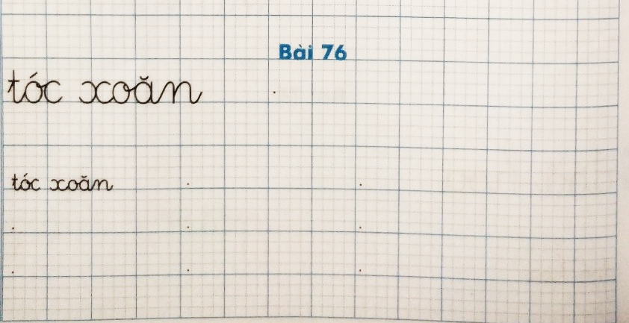
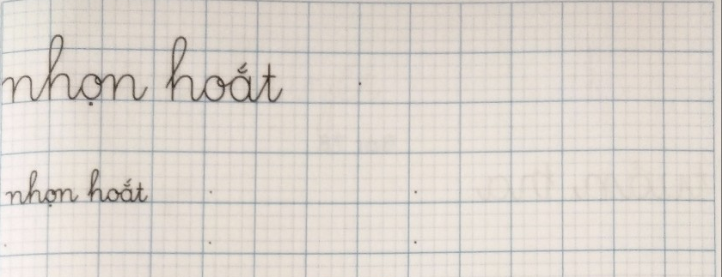
3
Viết

Slide 19

Thư Giãn

Slide 20
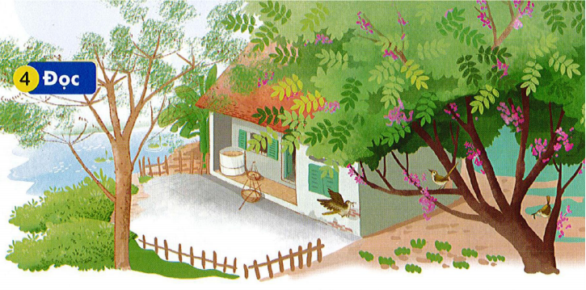
Trong vườn, cây xoan và cây khế đã trổ hoa hàng loạt. Vườn cây ngập tràn sắc tím. Mỗi buổi sáng, khu vườn rộn ràng với những tiếng lích ra lích rích của mấy chú chích bông. Chúng thoăn thoắt nhảy từ cành này sang cành khác, vừa nhảy nhót vừa trêu đùa nhau. Vui thật là vui.

Slide 21
1
2
3
Trong vườn, cây xoan và cây khế đã trổ hoa hàng loạt. Vườn cây ngập tràn sắc tím. Mỗi buổi sáng, khu vườn rộn ràng với những tiếng lích ra lích rích của mấy chú chích bông. Chúng thoăn thoắt nhảy từ cành này sang cành khác, vừa nhảy nhót vừa trêu đùa nhau. Vui thật là vui.
Trong vườn, cây xoan và cây khế đã trổ hoa hàng loạt. Vườn cây ngập tràn sắc tím. Mỗi buổi sáng, khu vườn rộn ràng với những tiếng lích ra lích rích của mấy chú chích bông. Chúng thoăn thoắt nhảy từ cành này sang cành khác, vừa nhảy nhót vừa trêu đùa nhau. Vui thật là vui.
4
5

Slide 22
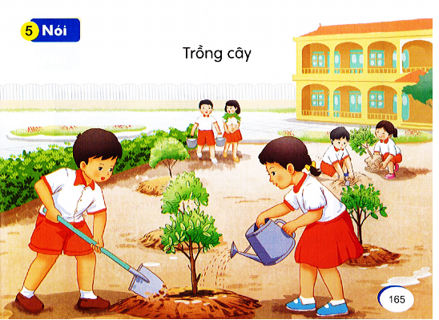
Trồng cây

Slide 23
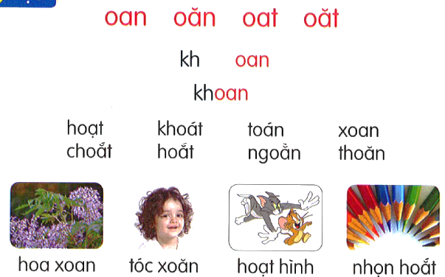
Trong vườn, cây xoan và cây khế đã trổ hoa hàng loạt. Vườn cây ngập tràn sắc tím. Mỗi buổi sáng, khu vườn rộn ràng với những tiếng lích ra lích rích của mấy chú chích bông. Chúng thoăn thoắt nhảy từ cành này sang cành khác, vừa nhảy nhót vừa trêu đùa nhau. Vui thật là vui.

Slide 24


BÀI HỌC KẾT THÚC.
CÔ CHÀO CÁC CON.

